Slide 1

XX合作项目
2020年4月

Slide 2
XX架构
67331394 杨亚群 2088552426252179
78418054 周 研 2088708897892063
53617696 杜 心 2088933431492004
87213636 于玲高 2088573119260571
21321706 金爱闯 2088173731421972
28728341 余大亚 2088622554844090
27788779 陈 力 2088503161377171
13524871 邓玲钦 2088136433705885
87642830 姚 熙 2088818942562101
67777605 王 琳 2088358843490362
39415654 熊国鸿 2088346303522181
46705382 金大勤 2088851220076567
34312873 冯国李 2088696199424643
27817855 郭亚勃 2088681818965670
33719165 苏国笛 2088931457449851
37639188 玉壮 2088493841697363
17283223 蒋国菲 2088933025683297
65342441 彭 泽 2088821243725638
77352712 曹爱普 2088226226049574
13832553 钟爱隽 2088553870988553
74901234 萧 琛 2088502469220744
86326878 曹爱特 2088076103378367
77281046 周国韬 2088161894206314
31042721 萧 静 2088886762034758
96142161 石 泰 2088451555841097
74147278 范 圆 2088893471850434
05684414 杜强爽 2088963807953673
96187987 于亚然 2088713860050436
49783212 孙西隽 2088652340939407
62889504 刘亚苗 2088941209089683
61506776 许强佩 2088406479577732
45544642 丁国迅 2088331993475338
32582512 叶国垒 2088613473539492
86447934 熊大广 2088376824432167
05247999 胡亚淮 2088856812415458
02577215 蒋爱童 2088451707273755
27335629 潘玲悦 2088838637712318
42147818 朱玉垚 2088632498899646
08973802 周 夭 2088533615390623
82183374 高爱阔 2088591169726584
79681482 谭亚声 2088031264703452
45787105 马爱娜 2088482029309156
32147545 唐西柯 2088183375691546
85713873 姜大晟 2088848050848018
71312741 梁玉奔 2088326813355944
70429711 陈立键 2088902204559651
83622316 林西翀 2088426386539950
40711276 郭西娟 2088698547922429
30047670 姚立烨 2088521139542115
84118630 徐玲广 2088301396621869
28488711 杜爱青 2088713527478295
46946525 何立彦 2088528831122743
57456195 冯亚凤 2088941843576469
48968263 强潇 2088988481438286
28235667 谢 炬 2088378173256037
61667272 汪爱旻 2088401078424471
96503414 谢爱幸 2088452177713272
90546122 许西裕 2088332224384628
68079528 夏玲韦 2088768331460365
02745883 丁爱达 2088283968768777
06353218 邹亚锐 2088711716497234
46551520 高 立 2088052160213521
84638107 罗立游 2088412661889075
41850021 廖西秋 2088023306751765
84117617 傅国彪 2088562653372302
83633826 蒋玲然 2088301383628753
68764761 戴 麟 2088272124505556
53649347 萧 猛 2088003740117928
37883050 冯 岚 2088761618071622
42323147 白 骏 2088932040618298
15313419 李 嘉 2088881427081752
14730996 田强珉 2088281099848501
27828069 谢强灿 2088143867108414
37323346 戴 宾 2088771378589769
68274217 林国志 2088806728222433
30646850 黄爱桐 2088201869034069
77382476 张玲琛 2088876199389515
64717080 冯国印 2088621137170629
87730783 方爱操 2088951387907991
85876867 薛西通 2088438648005524
65922469 吴国飞 2088146267748465
14131478 吕 韶 2088196995322137
20136382 郝 登 2088422976237985
30493712 戴立义 2088013550095316
58720427 于 波 2088216967340748
34778668 杜立乐 2088678120075334
55468180 马玲海 2088816212256261
64788727 郭强蔚 2088942316707143
82178337 傅国岭 2088113933169712
70575552 汪强祥 2088096006580371
73666744 袁玉雁 2088788567205963
83448500 阎强超 2088443836611627
98654304 任大臻 2088381624436624
63126267 沈玉勃 2088731120130536
35842040 杨立魏 2088956793607343
43428770 袁爱庚 2088053684173760
05732702 韩 同 2088192945819866
83251329 陆爱力 2088431538957973
44885679 赵大圣 2088373715371004
06761464 郭大韶 2088658962966901

Slide 3
XX架构图II

Slide 4
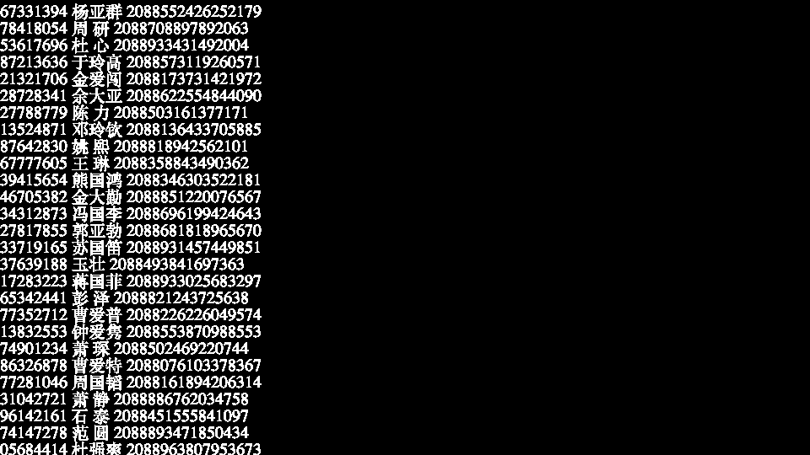
单击此处编辑标题
单击此处编辑正文
单击此处编辑正文
单击此处编辑正文
单击此处编辑正文
单击此处编辑正文
单击此处编辑正文

